Slide 1

Designtænkning
Af: Noah, Chris og Patrick

Slide 2
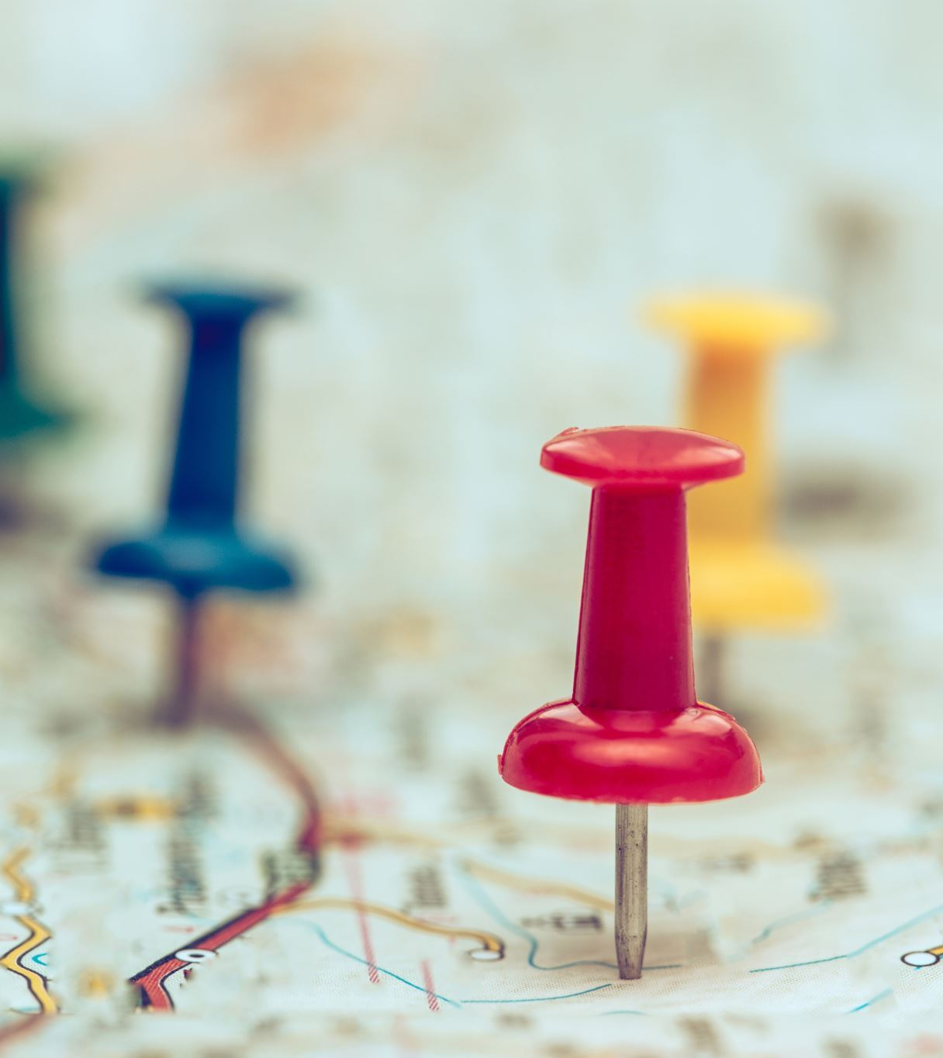
Post-it note forslag
Nye aktiviteter f.eks. lasergame – Breaking News! Video af lasergames, event åbning d. 3. Februar.
Video af børn der deltager i aktiviteterne f.eks. lasergames. Bruge videoerne til at reklamere og de mest brugte aktiviteter.
Search Engine Optimization (SEO).
Tilbud for unge – Familie tilbud. Plads til forældre og aktiviteter som de kan deltage i, grill område samt. fødselsdags-arrangementer for børn.
Find nyt navn.
Kort til link på hjemmeside, hvor der er et kort over alle aktiviteter. Klik på aktiviteterne og få en beskrivelse.

Slide 3
Post-it note "ja og...."
[3] Lave om på nuværende hjemmeside eller komplet redesign. Farverigt men simpelt design på hjemmeside, minimum 5 farver, simpelt nav til at finde rundt på hjemmesiden.
[2] Tag nye og bedre billeder. Videoer, Kort af område.
[1] Reklamere på radio, Facebook, Instagram og på TV2 Syd.

Slide 4
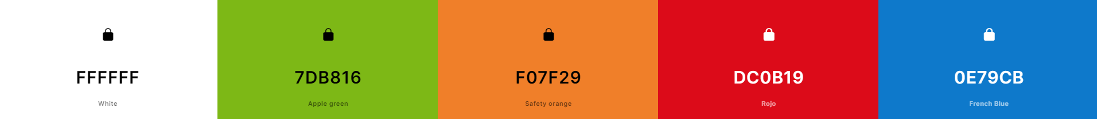
Farveskema
Farverigt og lyse farver der relaterer til den festlige oplevelse som børn og voksne ville opleve ved Jump A Lot
En lys baggrund på hjemmesiden hvor de lyse farver bliver brugt til at fremhæve vores nav

Slide 5

Spørgsmål?

